Slide 1



实验
2023-2024
第一学期
前端界面制作
.NET平台技术——实验六

Slide 2



序
作业提交时间和地点
时间
2023年12月27日截止
地址
ftp://
格式
实验6-群组编号.rar，内容物详见后文。

Slide 3


01
授权模块的实现
磨刀不误砍柴功

Slide 4
01
授权模块
补齐设计文档
按照上一次实验的规格补齐身份验证模块的设计文档；
本次实验尽可能的不要修改属于实验五的任何代码，但可以在原有类的基础上添加内容；
最终目的是查询出用户的权限。

Slide 5
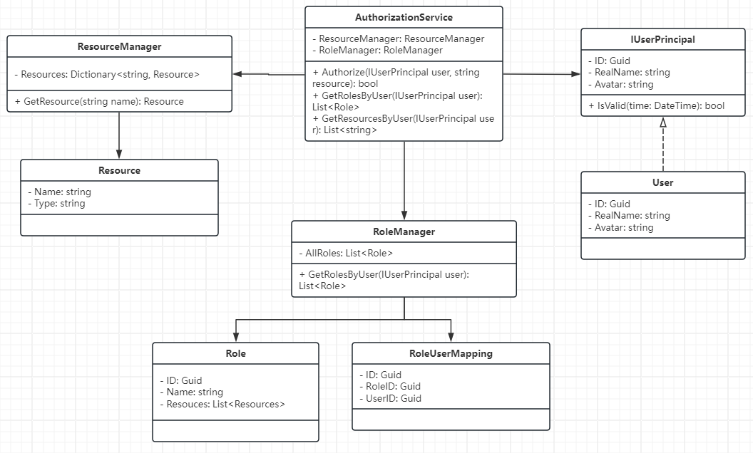
01
授权模块

Slide 6
01
身份验证模块
课堂演示
课堂演示技术要点

Slide 7
02
前端
自顶向下，逐步细化

Slide 8
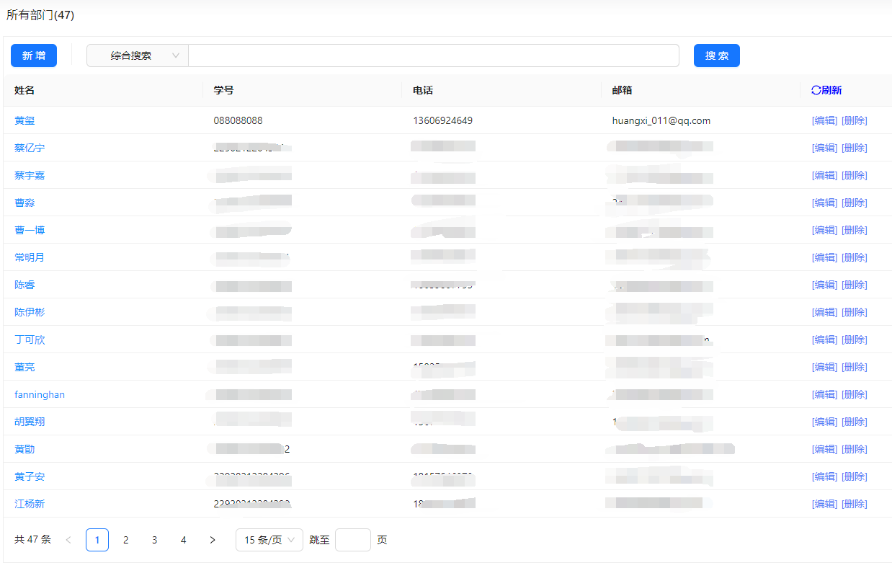
02
现代前端入门
前端的套路
对于任何一个实体，前端的基本套路是一个列表页，一个详细页。
列表页的基本套路：
一个筛选器；
一张表，表里有若干数据和操作列；
操作列至少有 编辑和删除 两个功能；
一个分页

Slide 9
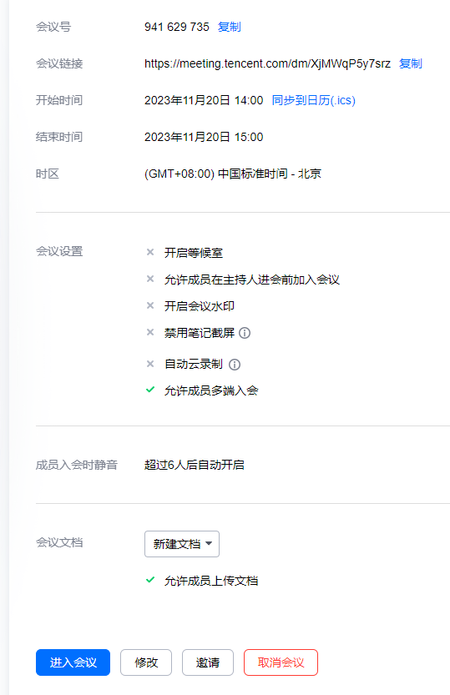
02
现代前端入门
前端的套路
1. 对于任何一个实体，前端的基本套路是一个列表页，一个详细页。
详细页的基本套路：
一张列有所有需要展示给用户看的报表；
一个修改按钮；
一个取消按钮；
其它用户可以进行的操作。
详细页的注意事项：
不是所有实体的详细页都可以修改；
不是所有实体都可以添加。

Slide 10
02
现代前端入门
准备工作
关于套路化的编写列表和详细页，请看课堂演示

Slide 11
实验
2023-2024
第一学期
前端界面制作
.NET平台技术——实验五

